Slide 1
วิชา ระบบจัดการฐานข้อมูล (3204 -2004)
Asst. Prof. Juthawut Chantharamalee
Assistant Professor in Computer Science (Chairperson of B.Sc. Program in Computer Science) Office. Suan Dusit University, Phone. (+66) 2244-5691 Email. juthawut_cha@dusit.ac.th, jchantharamalee@gmail.com
หน่วยที่ 6 รูปแบบบรรทัดฐาน

Slide 2
หน่วยที่ 6 รูปแบบบรรทัดฐาน
สาระการเรียนรู้
1. การจัดระบบข้อมูลในรูปแบบบรรทัดฐาน
2. วัตถุประสงค์ของการจัดระบบข้อมูลในรูปแบบบรรทัดฐาน
3. กระบวนการปรับบรรทัดฐาน
4. รูปแบบการขึ้นต่อกัน
5. รูปแบบบรรทัดฐาน
6. ข้อควรคำนึงในการทำให้อยู่ในรูปแบบบรรทัดฐาน

Slide 3
หน่วยที่ 6 รูปแบบบรรทัดฐาน
จุดประสงค์การเรียนรู้
1. บอกความหมายของการจัดระบบข้อมูลในรูปแบบบรรทัดฐาน
2. บอกวัตถุประสงค์ของการจัดระบบข้อมูลในรูปแบบบรรทัดฐาน
3. อธิบายกระบวนการปรับบรรทัดฐาน
4. บอกคุณลักษณะรูปแบบบรรทัดฐานในระดับต่าง ๆ ได้
5. จัดระบบข้อมูลในรูปแบบบรรทัดฐานได้

Slide 4
1. การจัดระบบข้อมูลในรูปแบบบรรทัดฐาน
นอร์มัลไลเซซัน (Normalization)
เป็นวิธีการที่ใช้วิเคราะห์และจัดโครงสร้างของฐานข้อมูลใหม่ โดยจะพยายามลดความซ้ำซ้อนของโครงสร้างฐานข้อมูล เพื่อให้ได้โครงสร้างที่มีเสถียรภาพ ซึ่งมีวิธีการทำ คือ จะปรับโครงสร้างของฐานข้อมูลฆให้อยู่ในรูปแบบบรรทัดฐานระดับต่าง ๆ ได้แก่ 1NF, 2NF, 3NF, BCNF, 4NF และ 5NF

Slide 5
2. วัตถุประสงค์ของการจัดระบบข้อมูลในรูปแบบบรรทัดฐาน
2.1 เพื่อลดเนื้อที่ในการจัดเก็บข้อมูล การทําให้เป็นบรรทัดฐานเป็นการลดความซ้ำาซ้อนของข้อมูล
ในรีเลชัน ซึ่งทําให้ลดเนื้อที่ในการจัดเก็บข้อมูลได้
2.2 เพื่อลดปัญหาที่ข้อมูลไม่ถูกต้อง เนื่องจากข้อมูลในรีเลชันหนึ่งจะมีข้อมูลไม่ซ้ํากัน เมื่อมีการ ปรับปรุงข้อมูลก็จะปรับปรุงทูเพิลนั้นๆ ครั้งเดียว ไม่ต้องปรับปรุงหลายแห่ง โอกาสที่จะเกิดความผิดพลาด ในการปรับปรุงไม่ครบถ้วนก็จะไม่เกิดขึ้น
2.3 เพื่อลดปัญหาที่เกิดจากการเพิ่ม ปรับปรุง และลบข้อมูล ช่วยแก้ปัญหาที่อาจจะเกิดขึ้นจาก การปรับปรุงข้อมูลไม่ครบหรือข้อมูลหายไปจากฐานข้อมูลหรือการเพิ่มข้อมูล

Slide 6
3. กระบวนการปรับบรรทัดฐาน
กระบวนการปรับบรรทัดฐานเป็นกระบวนการที่ใช้ในการกระจายรีเลชันที่มีโครงสร้างซับซ้อน เป็นรีเลชันย่อยๆ ที่มีโครงสร้างที่ง่าย ซึ่งจะช่วยทําให้ไม่มีข้อมูลที่ซ้ําซ้อนและอยู่ในรูปแบบบรรทัดฐาน (Normal Form) ที่สามารถนําไปใช้งานและไม่ก่อให้เกิดปัญหาใดๆ ได้

Slide 7
3. กระบวนการปรับบรรทัดฐาน
3.1 ประโยชน์ของการปรับบรรทัดฐาน มีดังนี้
3.1.1 การปรับบรรทัดฐานเป็นเครื่องมือที่ช่วยในการออกแบบฐานข้อมูลเชิงสัมพันธ์ให้อยู่ใน รูปแบบที่เป็นบรรทัดฐาน
3.1.2 ทําให้ทราบว่ารีเลชันที่ถูกออกแบบมานั้นอยู่ในรูปแบบบรรทัดฐานหรือไม่ และจะก่อให้
เกิดปัญหาอะไรบ้างและมีวิธีแก้ไขปัญหานั้นอย่างไร
3.1.3 เมื่อทําการปรับบรรทัดฐานรีเลชันที่มีปัญหาแล้ว รับประกันได้ว่ารีเลชันนั้นจะไม่มีปัญหา อีกหรือถ้ามีก็จะมีน้อยลง

Slide 8
3. กระบวนการปรับบรรทัดฐาน
3.2 โครงสร้างกระบวนการปรับบรรทัดฐาน จากรูปแบบของรีเลชันที่ยังไม่ผ่านการปรับบรรทัดฐาน ทําให้เป็นรีเลชันที่อยู่ในรูปแบบบรรทัดฐานโดยผ่านกระบวนการปรับบรรทัดฐาน จะมีกระบวนการต่าง ๆ อยู่ 5 ระดับ ได้แก่ การปรับรีเลชันให้อยู่ในรูปแบบบรรทัดฐานระดับที่ 1 ระดับที่ 2 ระดับที่ 3
รูปแบบบรรทัดฐานของบอยซ์-คอดด์ และรูปแบบบรรทัดฐานระดับที่ 4 แต่ละระดับจะมีวัตถุประสงค์ใน การแก้ปัญหาของรีเลชันที่แตกต่างกันออกไป ถ้ารีเลชันผ่านกระบวนการปรับบรรทัดฐานในระดับที่สูงขึ้น ก็จะมีรูปแบบที่เป็นบรรทัดฐานมากขึ้น ปัญหาต่างๆ ที่จะเกิดขึ้นก็ลดน้อยลง โดยทั่วไปแล้วในการออกแบบ ฐานข้อมูลในเชิงธุรกิจ ซึ่งรูปแบบการปรับบรรทัดฐานระดับที่ 3 จะเป็นที่ต้องการมากที่สุด

Slide 9
ภาพที่ 6.1 การปรับบรรทัดฐาน 3 ระดับ
รายงานจากผู้ใช้
รีเลชันที่มีรูปแบบไม่เป็นบรรทัดฐาน
(Unnormalized Relation)
รูปแบบบรรทัดฐาน ระดับที่ 1 (1NF)
รูปแบบบรรทัดฐาน ระดับที่ 2 (2NF)
รูปแบบบรรทัดฐาน ระดับที่ 3 (3NF)

Slide 10
4. รูปแบบการขึ้นต่อกัน
จากกระบวนการนอร์มัลไลซ์ในแต่ละขั้นตอนจะมีการกําจัดการขึ้นต่อกันเน รีเลชันที่อยู่ในรูปของ Normal Form ดังนั้นเราจึงต้องมารู้จักความหมายของการ เสียก่อนว่า การขึ้นต่อกันนั้นมีกี่รูปแบบ แล้วแต่ละรูปแบบมีลักษณะอย่างไรบ้าง การขึ้นต่อกันแบ่งออกเป็น 3 รูปแบบ ดังนี้

Slide 11
4. รูปแบบการขึ้นต่อกัน
จากกระบวนการนอร์มัลไลซ์ในแต่ละขั้นตอนจะมีการกําจัดการขึ้นต่อกันเน รีเลชันที่อยู่ในรูปของ Normal Form ดังนั้นเราจึงต้องมารู้จักความหมายของการ เสียก่อนว่า การขึ้นต่อกันนั้นมีกี่รูปแบบ แล้วแต่ละรูปแบบมีลักษณะอย่างไรบ้าง การขึ้นต่อกันแบ่งออกเป็น 3 รูปแบบ ดังนี้

Slide 12
4. รูปแบบการขึ้นต่อกัน
4.1 รูปแบบที่ 1 การขึ้นต่อกันแบบฟังก์ชัน (FD: Functional Dependency) หมายถึง การ แสดงความสัมพันธ์ของแอตทริบิวต์ในรีเลชันใดๆ ในรูปของฟังก์ชัน โดยเมื่อทราบค่าของแอตทริบิวตทาง ด้านเป็นคีย์ที่เรียกว่า “Determinant” จะทําให้ทราบค่าของแอตทริบิวต์เพียง 1 ค่าหรือมากกว่า (กลุ่ม ของแอตทริบิวต์) ที่เรียกว่า “Dependent” ในทูเพิลเดียวกันได้ (คีย์ หมายถึง แอตทริบิวต์หรือกลุ่มของ แอตทริบิวต์ที่มีค่าไม่ซ้ํากันซึ่งใช้เป็นตัว “Determinant”) การขึ้นต่อกันแบบฟังก์ชันสามารถแยกออกได้ เป็น 3 ประเภท คือ

Slide 13
4. รูปแบบการขึ้นต่อกัน
2) กรณีมี Determinant 1. แอตทริบิวต์ มี Dependent มากกว่า 1 แอตทริบิวต์ มีดังนี้
รีเลชันลูกค้า
รหัสลูกค้า›ชื่อลูกค้า, ที่อยู่ เบอร์โทรศัพท์
ความหมาย รหัสลูกค้าเป็น “Determinant” ส่วนชื่อลูกค้าที่อยู่และเบอร์โทรศัพท์เป็น "Dependent” เมื่อระบุค่าของรหัสลูกค้าจะทําให้ทราบชื่อ ที่อยู่ และเบอร์โทรศัพท์ของลูกค้าได้

Slide 14
4. รูปแบบการขึ้นต่อกัน
3) กรณีมี Determinant มากกว่า 1 แอตทริบิวต์ มี Dependent 1 หรือมากกว่า 1 แอตทริบิวต์ มีดังนี้
รีเลชันลูกค้า
รหัสตัวแทนจําหน่าย, รหัสสินค้า›ราคาซื้อ, จํานวนที่สั่งซื้อ
ความหมาย รหัสตัวแทนจําหน่ายและรหัสสินค้าเป็น “Determinant” ส่วนราคาซื้อและ จํานวนที่สั่งซื้อเป็น “Dependent” เมื่อระบค่าของรหัสตัวแทนจําหน่ายและรหัสสินค้าจะทำให้ทราบค่า ของราคาซื้อและจํานวนที่สั่งซื้อได้

Slide 15
4. รูปแบบการขึ้นต่อกัน
4.1.2 การขึ้นต่อกันแบบบางส่วน (Partial Dependency) หมายถึง แอตทริบิวต์ทางด้านที่ เป็น “Dependent” ไม่ได้ขึ้นกับทุกแอตทริบิวต์ที่เป็น “Determinant” นั่นคือ เมื่อระบุค่าของรหัสตัวแทน จําหน่ายและรหัสสินค้า จะทําให้ทราบค่าของราคาซื้อและจํานวนที่สั่งซื้อสินค้า ซึ่งเป็นเรื่องของการสั่งซื้อ สินค้าจากตัวแทนจําหน่าย แต่ถ้าระบุแค่แอตทริบิวต์รหัสสินค้าที่เป็น “Determinant” เพียงแอตทริบิวต์ เดียว ก็จะทําให้ทราบเรื่องรายละเอียดเกี่ยวกับสินค้าที่มีอยู่ในสต็อกสินค้า ได้แก่ แอตทริบิวต์ชื่อสินค้า ยี่ห้อ รุ่น ดังนั้นแอตทริบิวต์ชื่อสินค้า ยี่ห้อรุ่น ที่เป็น “Dependent” มีการขึ้นต่อกันแบบบางส่วนกับแอตทริบิวต์ รหัสสินค้าที่เป็น “Determinant”

Slide 16
4. รูปแบบการขึ้นต่อกัน
วิธีการกําจัดการขึ้นต่อกันแบบบางส่วน เป็นวิธีการแตกรีเลชันของแอตทริบิวต์ที่มีการขึ้นต่อกัน แบบบางส่วนให้เป็นรีเลชันใหม่ ซึ่งรีเลชันที่ได้นี้จะมีคุณสมบัติเป็นรีเลชันที่มีการขึ้นต่อกันแบบทั้งหมด จาก ตัวอย่างจะได้รีเลชันเป็น 2 รีเลชัน คือ

Slide 17
4. รูปแบบการขึ้นต่อกัน
1) รีเลชันการสั่งซื้อสินค้า มีดังนี้
รหัสตัวแทนจําหน่าย, รหัสสินค้า›ราคาซื้อ, จํานวนที่สั่งซื้อ
ความหมาย รหัสตัวแทนจําหน่ายและรหัสสินค้าเป็น “Determinant” ส่วนราคาซื้อและ จํานวนที่สั่งซื้อเป็น “Dependent” เมื่อระบุค่าของแอตทริบิวต์รหัสตัวแทนจําหน่ายร่วมกับรหัสสินค้าจะ ทําให้ทราบค่าของแอตทริบิวต์ราคาซื้อกับจํานวนที่สั่งซื้อ
2) รีเลชันสินค้า
รหัสสินค้า›ชื่อสินค้า, ยี่ห้อ, รุ่น
ความหมาย รหัสสินค้าเป็น “Determinant” ส่วนชื่อสินค้า ยี่ห้อ และรุ่นเป็น “Dependent” เมื่อระบุค่าของแอตทริบิวต์รหัสสินค้าจะทําให้ทราบค่าของแอตทริบิวต์ชื่อสินค้า ยี่ห้อ และรุ่น

Slide 18
4. รูปแบบการขึ้นต่อกัน
4.1.3 การขึ้นต่อกันแบบทรานซิทิฟ (Transitive Dependency) หมายถึง แอตทริบิวต์ทาง ด้านที่ไม่ใช่คีย์ “Dependent” สามารถนํามาเป็น “Determinant” เพื่อใช้ระบุค่าของแอตทริบิวต์ที่ไม่ใช่ คีย์ “Dependent” แอตทริบิวต์อื่นๆ ในทูเพิลเดียวกันได้ เช่น
รีเลชันการขายสินค้า
เลขที่ขาย วันที่ขาย, รหัสลูกค้า, ชื่อลูกค้า, ที่อยู่ เบอร์โทรศัพท์
ความหมาย เลขที่ขายเป็น “Determinant” ส่วนวันที่ขาย รหัสลูกค้า ชื่อลูกค้า ที่อยู่ และ เบอร์โทรศัพท์เป็น “Dependent” เมื่อระบุค่าของแอตทริบิวต์เลขที่ขาย จะทําให้ทราบค่าของแอตทริบิวต์ วันที่ขาย รหัสลูกค้า ชื่อลูกค้า ที่อยู่ และเบอร์โทรศัพท์

Slide 19
4. รูปแบบการขึ้นต่อกัน
แต่การขึ้นต่อกันแบบทรานซิทิฟให้พิจารณาในส่วน ที่เป็น “Dependent” ก็คือตั้งแต่แอตทริบิวต์วันที่ขาย รหัสลูกค้า ชื่อลูกค้า ที่อยู่ และเบอร์โทรศัพท์ จะเห็นว่าแอตทริบิวต์รหัสลูกค้าสามารถนํามาใช้เป็น “Determinant” เพื่อระบุคาโนเอตทริบิวต์อื่นๆ ที่เป็น “Dependent” ในทูเพิลเดียวกันได้ คือ ชื่อลูกค้า ที่อยู่ เบอร์โทรศัพท์ ดังนั้นรหัสลูกค้า ชื่อลูกค้า ที่อยู่ เบอร์ โทรศัพท์มีการขึ้นต่อกันแบบทรานซิทิฟ วิธีการจัดการขึ้นต่อกันแบบทรานซิทิฟเป็นวิธีการแตกรีเลชันของ แอตทริบิวต์ที่มีการขึ้นต่อกันแบบทรานซิทิฟให้เป็นรีเลชันใหม่ ซึ่งรีเลชันที่ได้นี้จะมีคุณสมบัติเป็นรีเลชันที่
มีการขึ้นต่อกันแบบทั้งหมด จากตัวอย่างจะได้รีเลชันเป็น 2 รีเลชัน คือ

Slide 20
4. รูปแบบการขึ้นต่อกัน
1) รีเลชันการขายสินค้า
เลขที่ขาย-วันที่ขาย, รหัสลูกค้า
ความหมาย เลขที่ขายเป็น “Determinant” ส่วนวันที่ขายและรหัสลูกค้าเป็น “Dependent” เมื่อระบุค่าของแอตทริบิวต์เลขที่ขายจะทําให้ทราบค่าของแอตทริบิวต์วันที่ขายและรหัสลูกค้า
2) รีเลชันลูกค้า
รหัสลูกค้า-ชื่อลูกค้า, ที่อยู่ เบอร์โทรศัพท์
ความหมาย รหัสลูกค้าเป็น “Determinant” ส่วนชื่อลูกค้า ที่อยู่ และเบอร์โทรศัพท์เป็น
“Dependent” เมื่อระบุค่าของแอตทริบิวต์รหัสลูกค้าจะทําให้ทราบค่าของแอตทริบิวต์ชื่อลูกค้า ที่อยู่ และเบอร์โทรศัพท์

Slide 21
4. รูปแบบการขึ้นต่อกัน
4.2 รูปแบบที่ 2 การขึ้นต่อกันแบบเชิงกลุ่ม (MVD, Multi Value Dependency)" เป็นรูปแบบที่แสดงความสัมพันธ์ของแอตทริบิวต์ในรีเลชันเมื่อระบุค่าของบริษัทแห่งหนึ่งได้จัดเก็บข้อมูล พนักงานที่มาสมัครทํางาน โดยจัดเก็บประวัติส่วนตัว ประวัติการศึกษาและความสามารถทางด้านโปรแกรม คอมพิวเตอร์จากข้อมูลที่จัดเก็บ พนักงานแต่ละคนจะมีระดับการศึกษาหลายระดับและมีความรู้ทางดาน โปรแกรมคอมพิวเตอร์หลายโปรแกรม สามารถเขียนเป็นรีเลชันจะได้แอตทริบิวต์ดังนี้
“Dependent” เมื่อระบุค่าของแอตทริบิวต์รหัสลูกค้าจะทําให้ทราบค่าของแอตทริบิวต์ชื่อลูกค้า ที่อยู่ และเบอร์โทรศัพท์

Slide 22
4. รูปแบบการขึ้นต่อกัน
รีเลชันพนักงาน
รหัสพนักงาน›ระดับการศึกษา, โปรแกรม
ความหมาย รหัสพนักงานเป็น “Determinant” ส่วนระดับการศึกษาและโปรแกรมเป็น “Dependent” เมื่อระบุรหัสพนักงานจะทําให้ทราบระดับการศึกษาและความสามารถพิเศษทาง ด้านโปรแกรมคอมพิวเตอร์ จะเห็นได้ว่าแอตทริบิวต์ระดับการศึกษากับโปรแกรมเป็นแอตทริบิวต์ที่ใช้ “Determinant” ร่วมกัน คือ รหัสพนักงานจะทําให้ข้อมูลมีความซ้ําซ้อนกันได้ และแอตทริบิวต์ระดับ การศึกษากับโปรแกรมเป็นแอตทริบิวต์ที่ไม่มีความสัมพันธ์กันเลย ดังนั้นรีเลชันนี้มีการขึ้นต่อกันแบบ เชิงกลุ่ม วิธีจัดการขึ้นต่อกันแบบเชิงกลุ่มเป็นวิธีการแตกรีเลชันของแอตทริบิวต์ที่มีการขึ้นต่อกันแบบ เชิงกลุ่มให้เป็นรีเลชันใหม่ ซึ่งรีเลชันที่ได้นี้จะมีคุณสมบัติเป็นรีเลชันที่มีการขึ้นต่อกันแบบทั้งหมด จากตัวอย่าง จะได้รีเลชันเป็น 2 รีเลชัน คือ
“Dependent” เมื่อระบุค่าของแอตทริบิวต์รหัสลูกค้าจะทําให้ทราบค่าของแอตทริบิวต์ชื่อลูกค้า ที่อยู่ และเบอร์โทรศัพท์

Slide 23
4. รูปแบบการขึ้นต่อกัน
4.3 รูปแบบที่ 3 การขึ้นต่อกันแบบจอยน์ (JD: Join Dependency) เป็นวิธีการนํารีเลชันที่ แตกเป็นรีเลชันย่อยมารวมกลับเป็นรีเลชันเดิม เช่น รีเลชันที่แตกเป็นรีเลชันย่อย คือ
1) รีเลชันระดับการศึกษาของพนักงาน
รหัสพนักงาน›ระดับการศึกษา
2) รีเลชันความสามารถทางโปรแกรมของพนักงาน
รหัสพนักงาน›โปรแกรม
วิธีกําหนดให้มีคุณสมบัติแบบจอยน์ มีดังนี้
รีเลชันพนักงาน
รหัสพนักงาน›ระดับการศึกษา, โปรแกรม
2) รีเลชันความสามารถทางโปรแกรมของพนักงาน
รหัสพนักงาน›โปรแกรม
วิธีกําหนดให้มีคุณสมบัติแบบจอยน์ มีดังนี้
รีเลชันพนักงาน
รหัสพนักงาน›ระดับการศึกษา, โปรแกรม

Slide 24
5. รูปแบบบรรทัดฐาน
รูปแบบบรรทัดฐาน (Normal Form) ถูกคิดค้นโดยอี.เอฟ.คอดด์ (E. F. Codd) การจัดระบบ ข้อมูลในรูปแบบบรรทัดฐานเป็นวิธีออกแบบฐานข้อมูลแบบหนึ่ง โดยทําการแยกตารางซึ่งเป็นตารางที่เรียน ข้อมูลทุกอย่างอยู่ในตารางเดียวกัน การจัดระบบข้อมูลในรูปแบบบรรทัดฐานเป็นการดําเนินงานอย่างเป็น ลําดับที่กําหนดไว้ตามปัญหาที่เกิดขึ้นในขั้นตอนต่าง ๆ ดังนี้

Slide 25
ภาพที่ 6.2 กระบวนการนอร์มัลไลซ์
รีเลชันที่ยังไม่ผ่านการนอร์มัลไลซ์
1. กําจัดกลุ่มข้อลที่เกิดซ้ำ
1NF (First Normal Form)
2. กําจัดการขึ้นต่อกันแบบบางส่วน
2NF (Second Normal Form)
3. กําจัดการขึ้นต่อกันแบบทรานซิทิฟ
3NF (Third Normal Form)
4. กําจัดคีย์คู่แข่ง
BCNF (Boyce-Codd Normal Form)
5. กําจัดการขึ้นต่อกันแบบเชิงกลุ่ม
4NF (Fourth Normal Form)
6. กําหนดให้มีการขึ้นต่อกันแบบจอยน์
5NF (Fifth Normal Form)

Slide 26
5. รูปแบบบรรทัดฐาน
5.1 รูปแบบบรรทัดฐานระดับที่ 1 (1NF: First Normal Form) เป็นการปรับบรรทัดฐานระดับ แรกสุด จะเป็นกระบวนการในการปรับตารางข้อมูลของผู้ใช้งานให้อยู่ในรูปแบบบรรทัดฐานระดับที่ 1 ซึ่ง รีเลชันใดๆ จะอยู่ในรูปแบบบรรทัดฐานระดับที่ 1 ก็ต่อเมื่อค่าของแอตทริบิวต์ต่างๆ ในแต่ละทูเพิลจะต้อง มีค่าของข้อมูลเพียงค่าเดียว

Slide 27
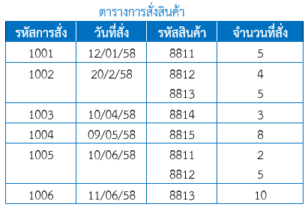
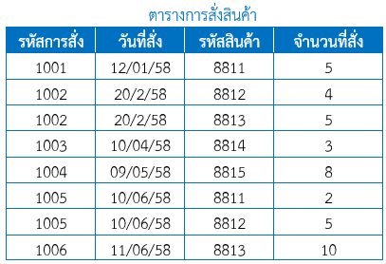
ภาพที่ 6.3 การจัดระบบข้อมูลในรูปแบบบรรทัดฐานระดับที่ 1
หลักการแปลงเป็น 1NF มีดังนี้
1) หากพบว่ามีกลุ่มข้อมูลซ้ํา ให้แยกข้อมูลออกให้เป็นแต่ละทูเพิล
2) กําหนดคีย์หลักให้กับรีเลชัน
1NF

Slide 28
5. รูปแบบบรรทัดฐาน
5.2 รูปแบบบรรทัดฐานระดับที่ 2 (2NF: Second Normal Form) รีเลชันใดๆ จะอยู่ใน รูปแบบบรรทัดฐานระดับที่ 2 ก็ต่อเมื่อรีเลชันนั้นๆ อยู่ในรูปแบบบรรทัดฐานระดับที่ 1 และแอตทริบิวต์ ทุกตัวที่ไม่ได้เป็นคีย์หลักจะต้องมีความสัมพันธ์ระหว่างค่าของแอตทริบิวต์แบบฟังก์ชันกับคีย์หลัก (Fully Functional Dependency) เช่น รีเลชันผู้ผลิต (รหัสผู้ผลิต, ชื่อผู้ผลิต, จังหวัด) จะเห็นว่าเมื่อทราบค่า แอตทริบิวต์รหัสผู้ผลิตจะสามารถทราบค่าของแอตทริบิวต์ตัวอื่นๆ ได้อย่างสมบูรณ์

Slide 29
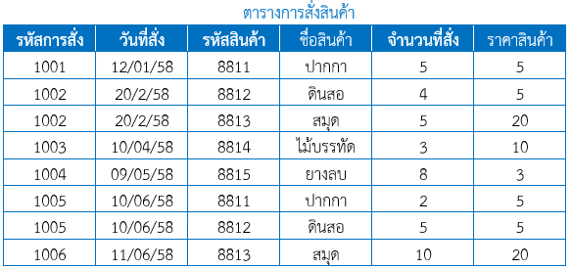
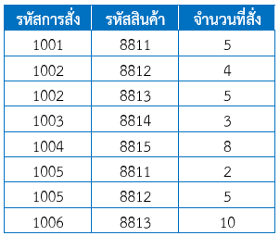
ภาพที่ 6.4 ตารางการสั่งสินค้าที่อยู่ในรูปแบบบรรทัดฐานระดับที่ 2
หลักการแปลงเป็น 2NE มีดังนี้
1) หากมีรีเลชันใดที่มีแอตทริบิวต์มีการขึ้นต่อกันกับบางส่วนของคีย์หลัก ให้ตัดแอตทริบิวต์ ดังกล่าวออกไปไว้ในรีเลชันใหม่ และในรีเลชันเดิมให้คงแอตทริบิวต์ที่ขึ้นกับทุกส่วนของคีย์หลักไว้
2) สร้างรีเลชันใหม่โดยดึงแอตทริบิวต์ที่ขึ้นกับบางส่วนของคีย์หลัก และกําหนดคีย์หลักของ รีเลชันจากแอตทริบิวต์ที่เป็นส่วนประกอบของรีเลชันที่แอตทริบิวต์เหล่านี้มีฟังก์ชันการขึ้นต่อกัน
2NF

Slide 30
5. รูปแบบบรรทัดฐาน
5.3 รูปแบบบรรทัดฐานระดับที่ 3 (3NE: Third Normal Form) รีเลชันใด ๆ จะปรับบรรทัดฐานระดับที่ 3 ก็ต่อเมื่อรีเลชันนั้น ๆ อยู่ในรูปแบบบรรทัดฐานระดับที่ 2 และแอตทริบิวตั้ง คีย์หลักไม่มีคุณสมบัติในการกําหนดค่าของแอตทริบิวต์อื่นที่ไม่ใช่คีย์หลัก (Transitive Dependency)
หลักการแปลงเป็น 3NF มีดังนี้
1) สร้างรีเลชันใหม่โดยนําแอตทริบิวต์ที่ขึ้นต่อกันแบบทรานซิทิฟจากรีเลชันเดิม แต่ ออกไปสร้างรีเลชันใหม่ คีย์หลักโดยเลือกเอาแอตทริบิวต์ที่สามารถกําหนดค่าของแอตทริบิวต์อื่นๆ ได้
2) ในรีเลชันเดิมให้คงแอตทริบิวต์ที่สามารถเลือกค่าแอตทริบิวต์ที่ไม่ใช่คีย์หลักไว้เป็น (Foreign Key) เพื่อใช้ในการเชื่อมโยงกับรีเลชันใหม่

Slide 31
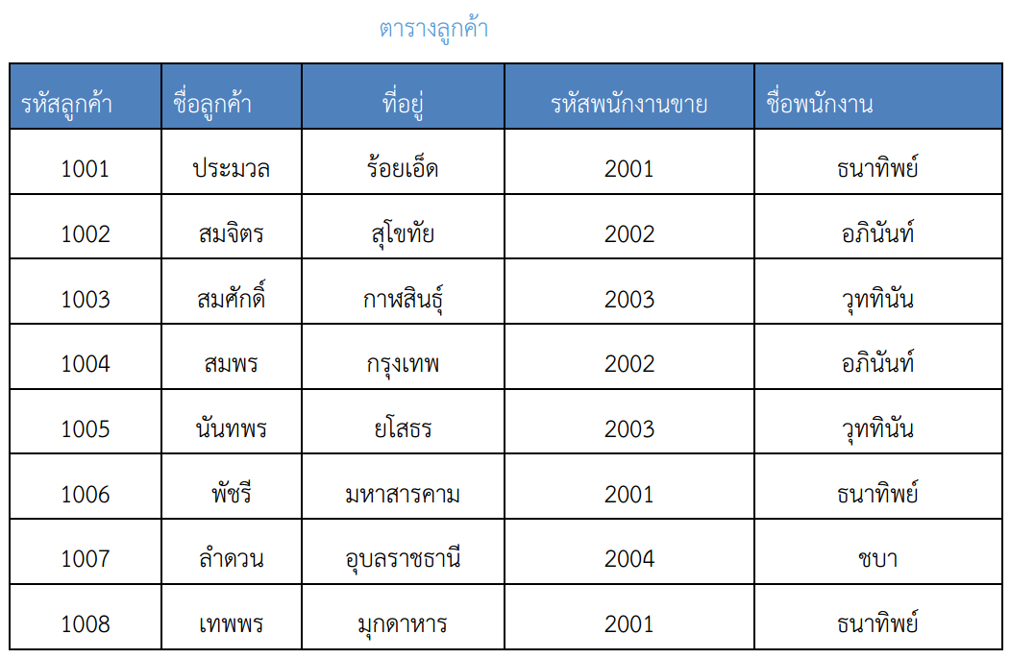
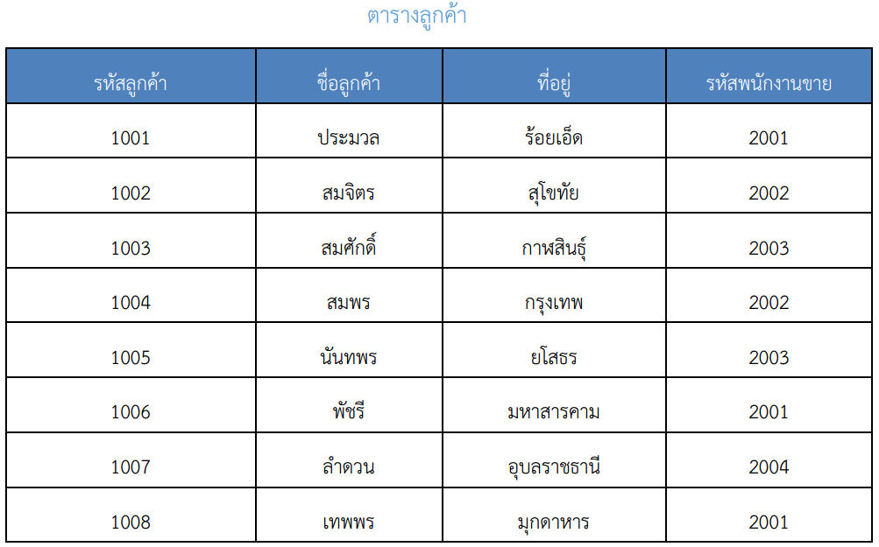
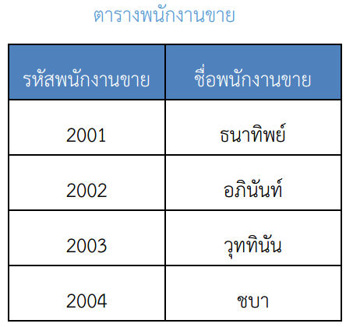
ภาพที่ 6.5 รีเลชันลูกค้าและรีเลชันพนักงานขายที่มีรูปแบบบรรทัดฐานระดับที่ 3
3NF
3NF

Slide 32
5. รูปแบบบรรทัดฐาน
5.4 รูปแบบบรรทัดฐานของบอยซ์และคอดด์ (BCNE: Boyce-Codd Normal Form) รีเลชั่นจะอยู่ในรูปแบบบรรทัดฐานของบอยซ์และคอดด์ก็ต่อเมื่อก็ต่อเมื่อรีเลชันนั้นอยู่ในรูปแบบบรรทัดฐานร ไม่มีแอตทริบิวต์อื่นในรีเลชันที่สามารถระบุค่าของแอตทริบิวต์ที่เป็นคีย์หลักหรือส่วนหนึ่งส่วนใดของ
ในกรณีที่คีย์หลักเป็นคีย์ผสม

Slide 33
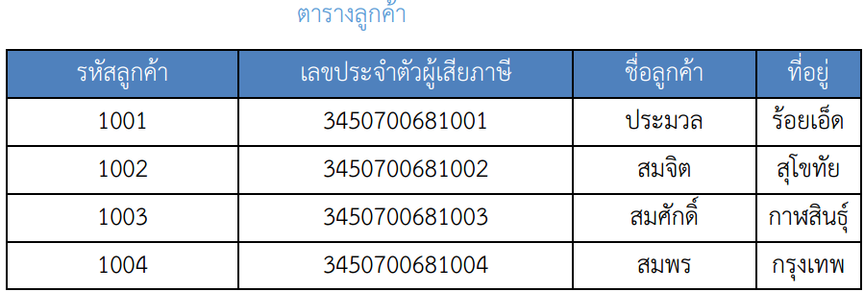
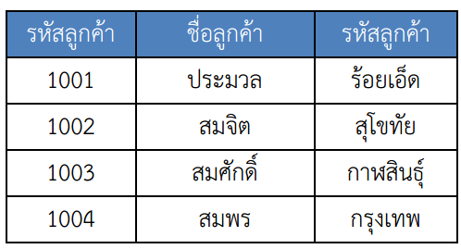
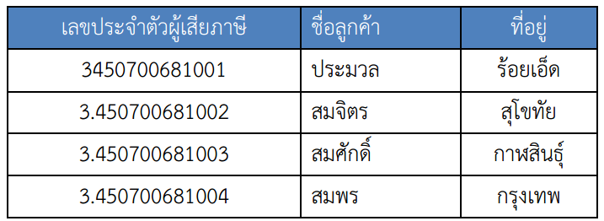
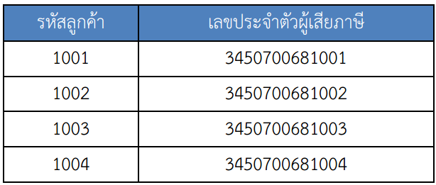
ภาพที่ 6.6 การจัดระบบข้อมูลในรูปแบบบรรทัดฐานของบอยซ์และคอดด์
BCNF

Slide 34
5. รูปแบบบรรทัดฐาน
5.5 รูปแบบบรรทัดฐานระดับที่ 4 (4NE: Fourth Normal Form) รีเลชันจะอยู่ในรูปแบบ บรรทัดฐานระดับที่ 4 ก็ต่อเมื่อรีเลชันอยู่ในรูปแบบ BCNF และเป็นรีเลชันที่ไม่มีความสัมพันธ์ในการระบุ ค่าของแอตทริบิวต์แบบหลายค่า โดยที่แอตทริบิวต์ที่ถูกระบุค่าหลายค่าเหล่านี้ไม่มีความสัมพันธ์กัน

Slide 35
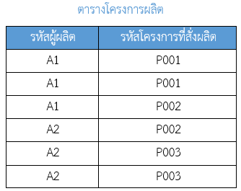
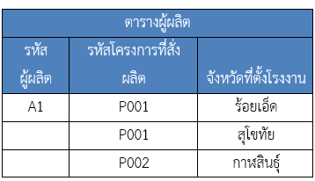
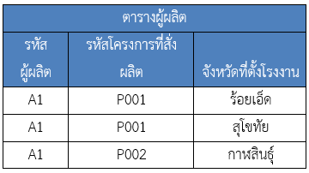
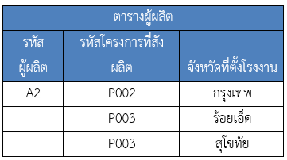
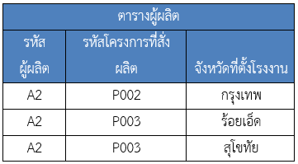
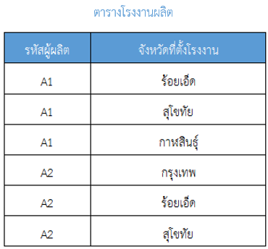
ภาพที่ 6.7 การจัดระบบข้อมูลในรูปแบบบรรทัดฐานระดับที่ 4
1NF
4NF
1NF

Slide 36
5. รูปแบบบรรทัดฐาน
5.6 รูปแบบบรรทัดฐานระดับที่ 5 (5NE: Fifth Normal Form) รีเลชันจะอยู่ในรูปแบบ บรรทัดฐานระดับที่ 5 หรือที่เรียกว่า Project Join Normat Form (P/NE) ก็ต่อเมื่อรีเลชันนั้นอยู่ใน รูปแบบบรรทัดฐานระดับที่ 4 และไม่มี Symmetric Constraint กล่าวคือ หากมีการแตกรีเลชันออกเป็น มติชนย่อย (Projection) และเมื่อทําการเชื่อมโยงรีเลชันย่อยทั้งหมด (Join) จะไม่ก่อให้เกิดข้อมูลใหม่ที่4อนรีเลชันเดิม (Spurious Tuple) เช่น รีเลชันผู้ผลิตประกอบด้วยแอตทริบิวต์ชื่อผู้ผลิต ชื่อสินค้า และ ชื่อโครงการ โดยมีแอตทริบิวต์ทั้งสามเป็นคีย์หลัก

Slide 37
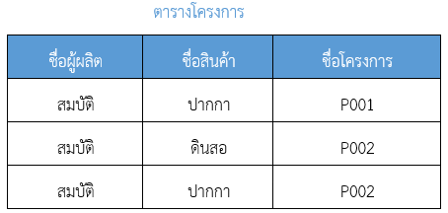
ภาพที่ 6.8 การจัดระบบข้อมูลในรูปแบบบรรทัดฐานระดับที่ 5
5NF

Slide 38
6. ข้อแควรคำนึงในการทำให้อยู่ในรูปแบบบรรทัดฐาน
6.1 การแตกรีเลชันมากเกินไปเกินไป (Over Normalization)
6.2 การดีนอร์มัลไลเซชัน (Denormalization) ในกรณีที่บางรีเลชันถูกออกแบบโดยการไม่ทําให้เป็นไปตาม
กฎเกณฑ์ที่กําหนดไว้

